Slide 1
TEMA 8. Ley de Propiedad Intelectual
Nuevas formas de uso (licencias del software)

Slide 2
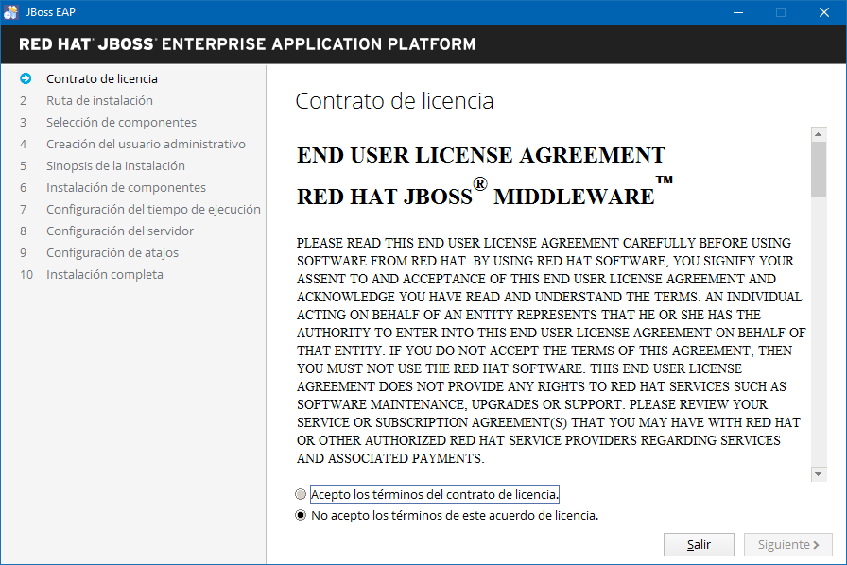
Licencia de Software
Licenciante
Licenciatario
Programa informático
Contrato

Slide 3
Licencias de software
Cesión de derechos
Límites de la responsabilidad
Ámbito geográfico
Compromisos del usuario
Plazo

Slide 4


Tipos de licencias software más importantes
Software propietario o privativo
Software libre

Slide 5
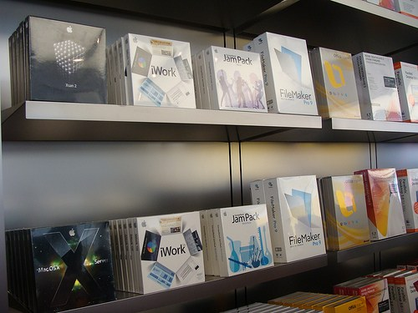

Nuevas formas de uso

Slide 6
Nuevas formas de uso
Tiendas de aplicaciones móviles (Google play, App Store).
Tiendas de videojuegos en soporte digital (Steam).
Tiendas de aplicaciones para Smart TV (Samsung, Android).
Tiendas de aplicaciones para Smart Watch.
Tienda de aplicaciones para PC (Tienda de Windows).

Slide 7




Nuevas formas de uso
Licencia freemium o lite
Licencia gratuita (publicidad)
Licencia de pago

Slide 8


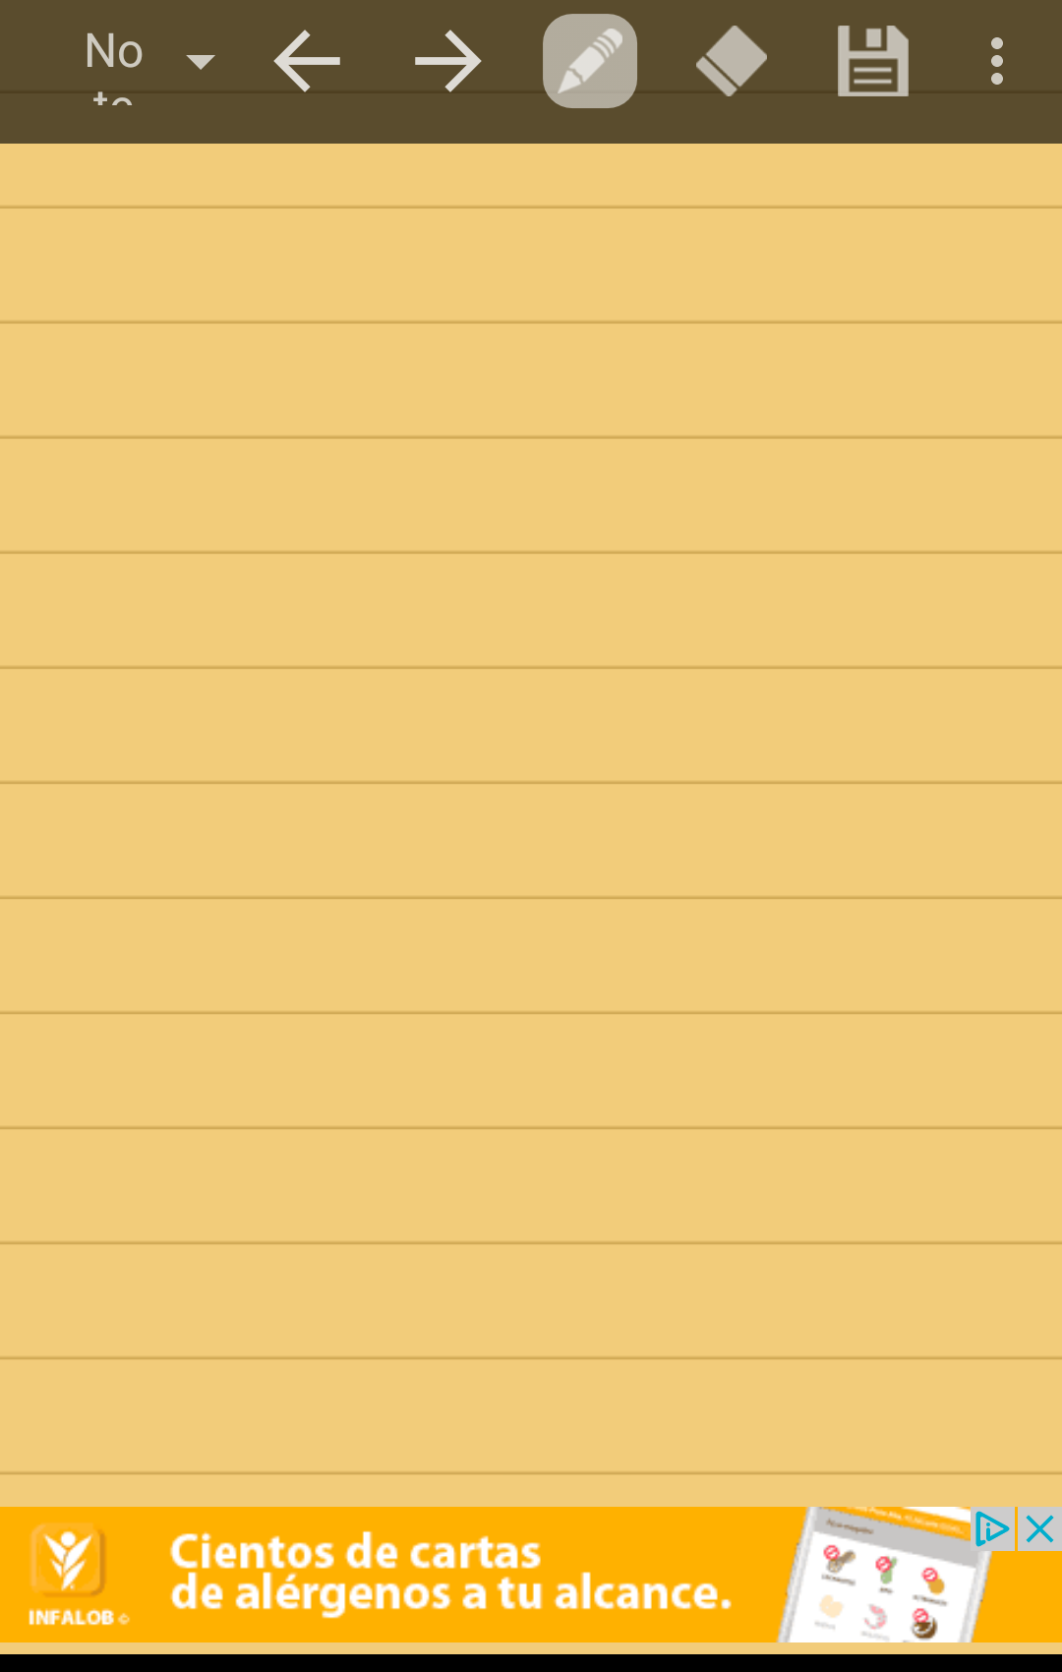

Licencia gratuita
Publicidad dentro de la app
Banners ocasionales
Banner continuo
Sin publicidad
Twitter
Buscaminas
Quick Memo
Wallfer

Slide 9
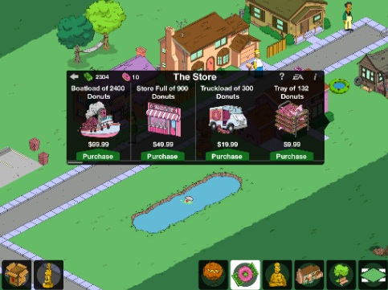
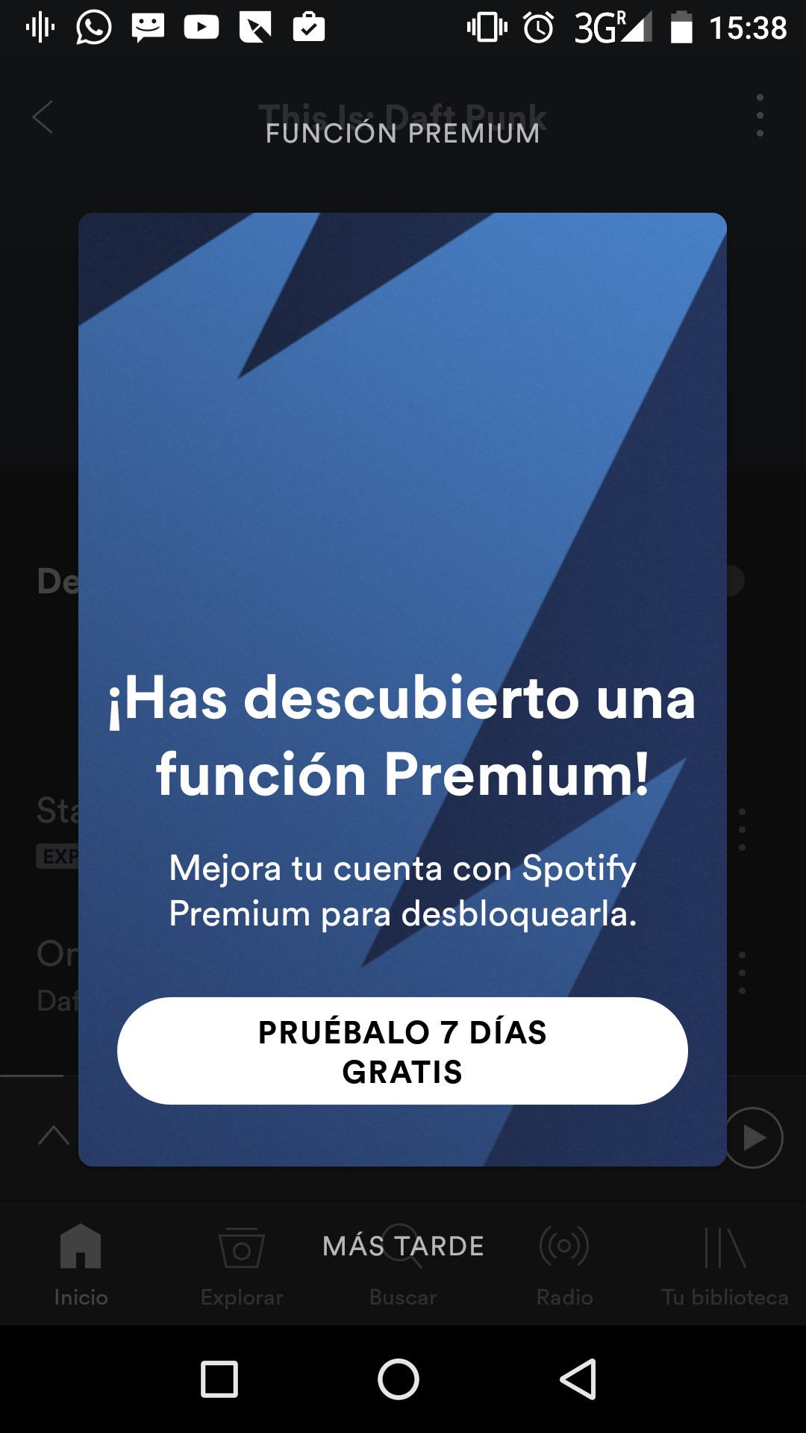
Licencia Freemium o lite
Pagos dentro de la aplicación
Comprar versión de pago
The Simpsons: Tapped out
Spotify

Slide 10
Licencia de pago

Slide 11



Tiendas de aplicaciones móviles

Slide 12
App store
Uno de los dos mercados más importantes de software móvil
Registrarse como Apple developer desde
http://developer.apple.com/devcenter/ios/index.action
Entrar en el programa IOS Developer program
Pagar la cuota anual
Uso de Xcode para MacOS

Slide 13

Google Play
El otro de los dos mercados más importantes de software para smartphones
Registrarse como desarrollador desde
https://play.google.com/apps/publish/signup/
Aceptar el acuerdo de distribución para desarrolladores
Pagar la cuota de registro única.
Uso de Android Studio o SDK de Android

Slide 15



Tiendas de videojuegos online

Slide 16

Steam

Slide 17

Play Station Store

Slide 18
Tienda Xbox

Slide 19
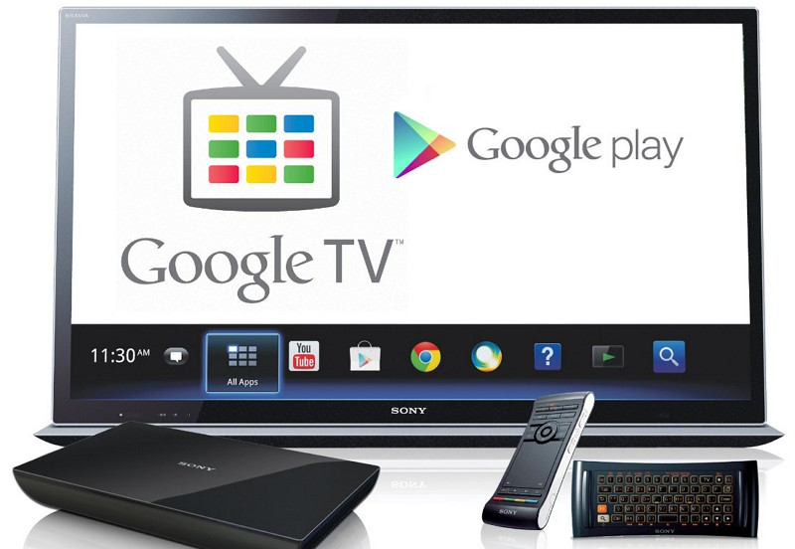
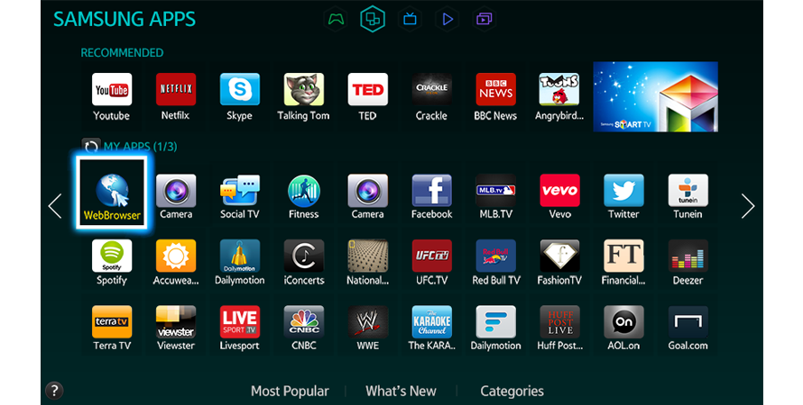
Tienda de aplicaciones para Smart TV

Slide 21
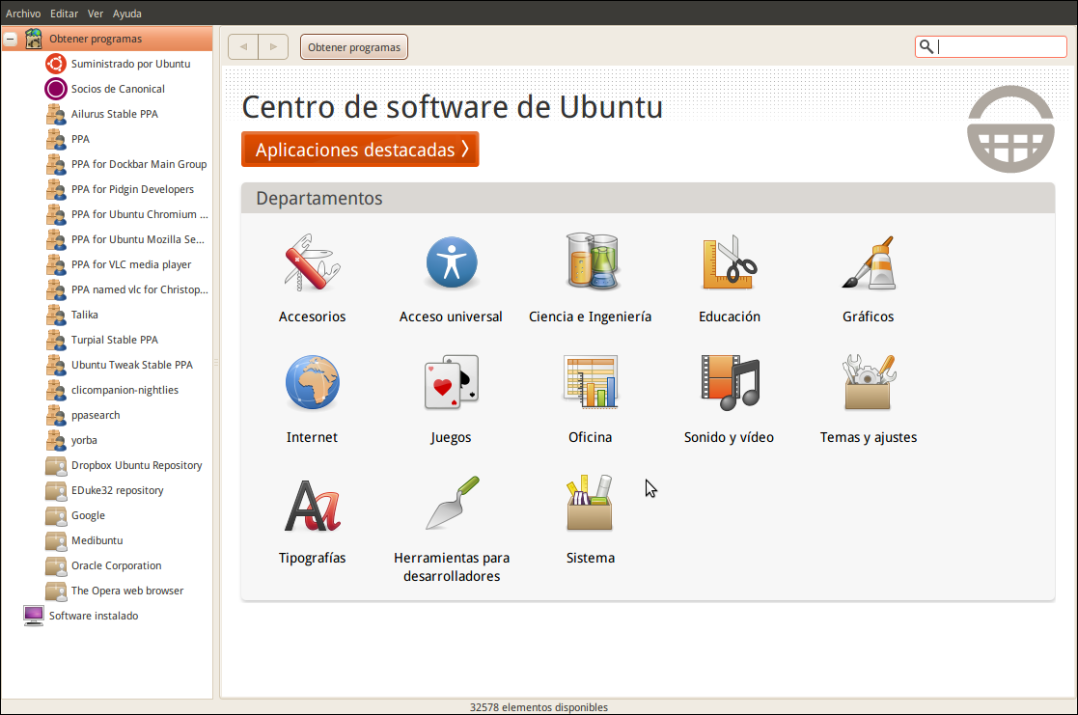

Tienda de aplicaciones para PC

